Slide 1
데브온 배치 등록방법
2012. 08. 14
IT개발팀 이명기

Slide 2
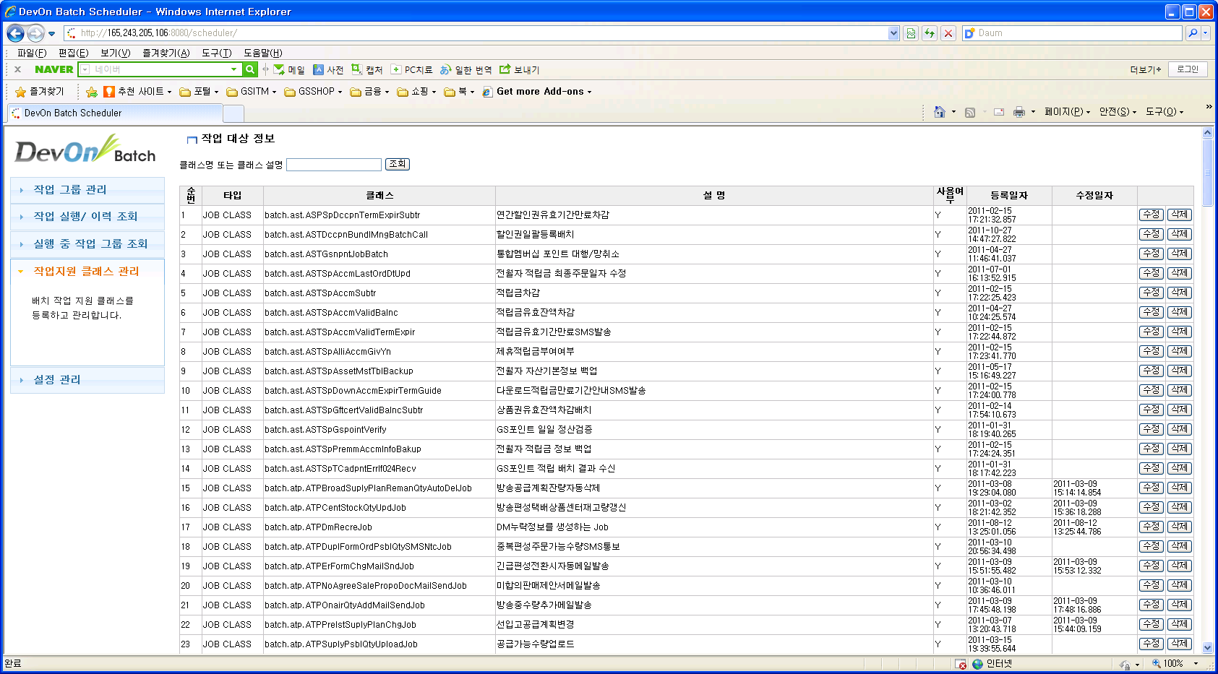
1. 데브온 배치서버 등록작업 1단계
- 작업지원 클래스관리를 클릭한다.

Slide 3
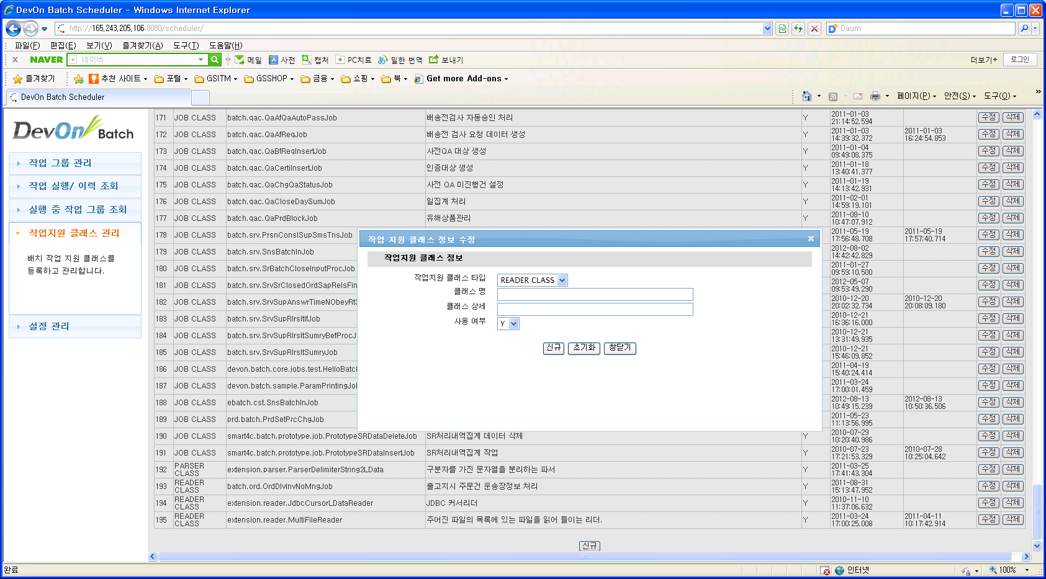
2. 데브온 배치서버 등록작업 2단계
- 신규버튼 클릭하여 작업지원 클래스정보 입력한다.

Slide 4
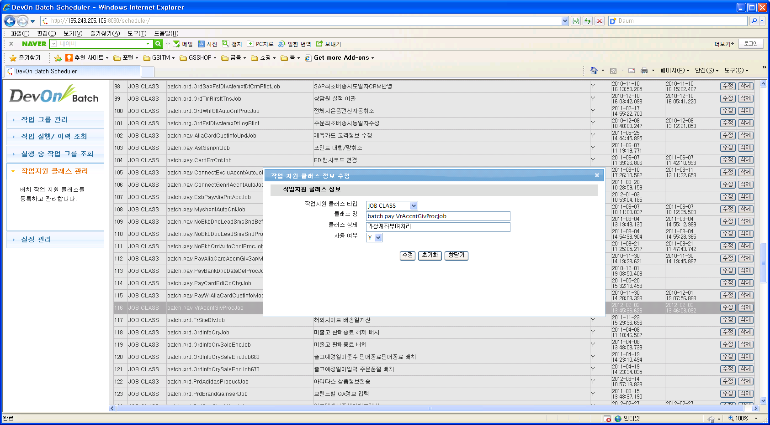
3. 데브온 배치서버 등록작업 3단계
- 배치서버에 작업한 클래스명과 클래스 상세명을 입력한다.

Slide 5
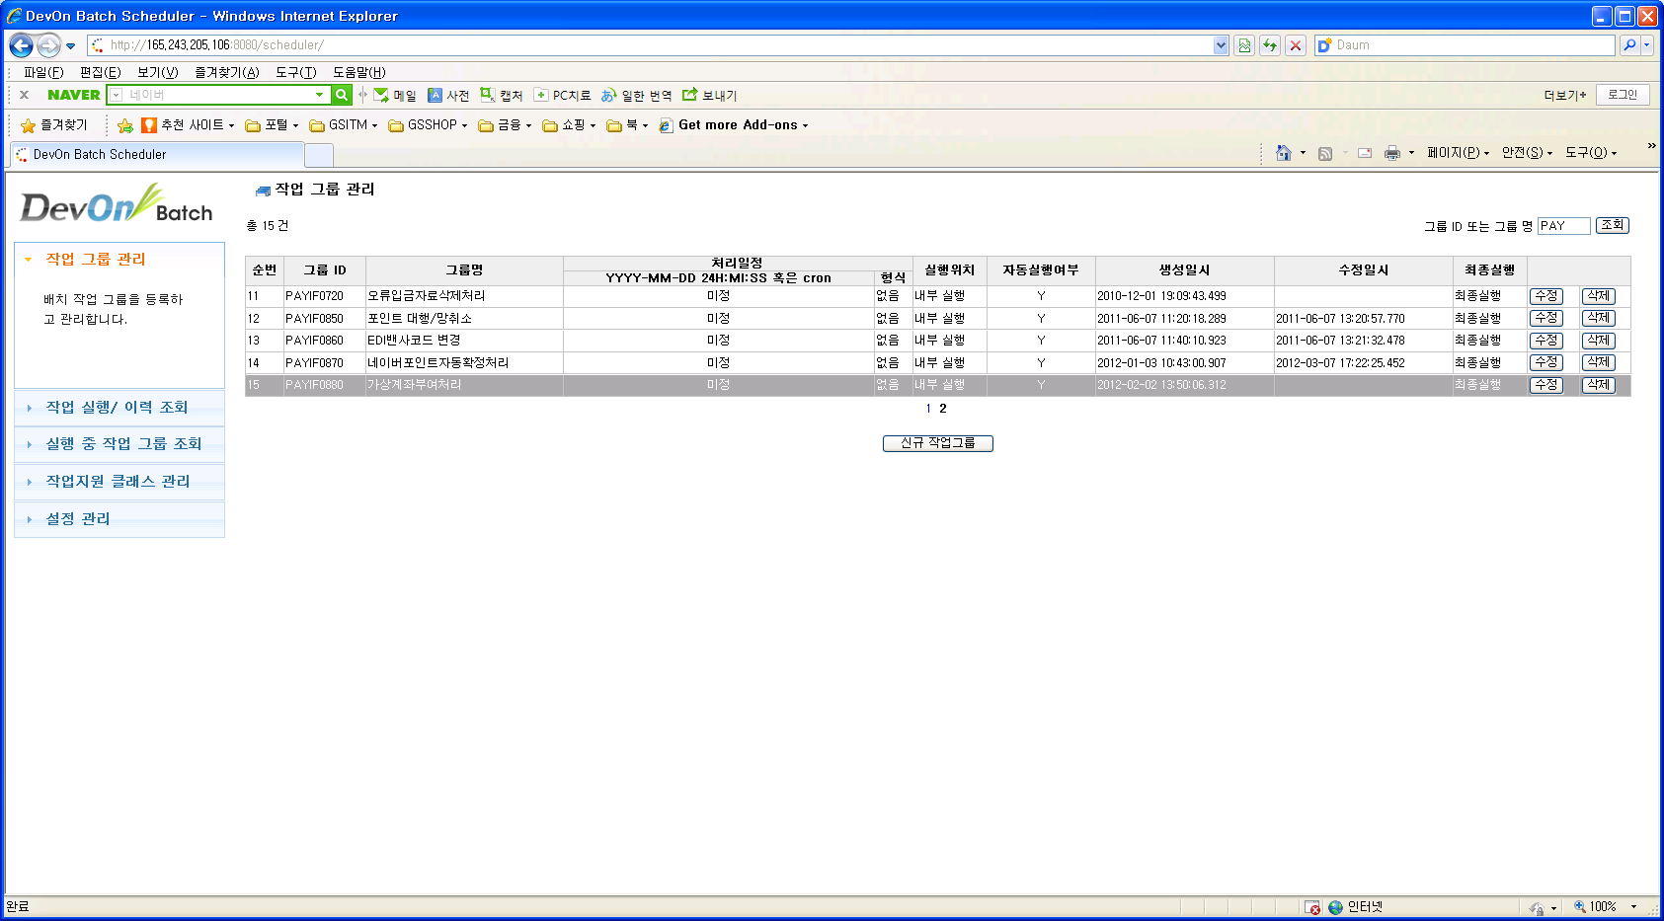
4. 데브온 배치서버 등록작업 4단계
- 작업그룹관리에서 전에 입력한 그룹을 찾는다.

Slide 6
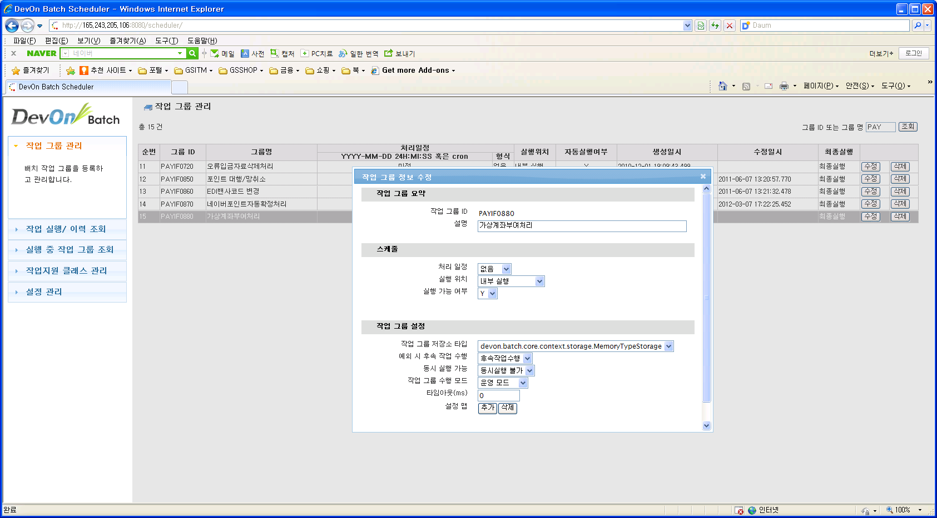
5. 데브온 배치서버 등록작업 5단계
작업그룹리스트에서 수정버튼 클릭하여 배치스케쥴을 입력한다.
개발서버와 테스트서버에서는 스케줄을 입력하지 않습니다.

Slide 7
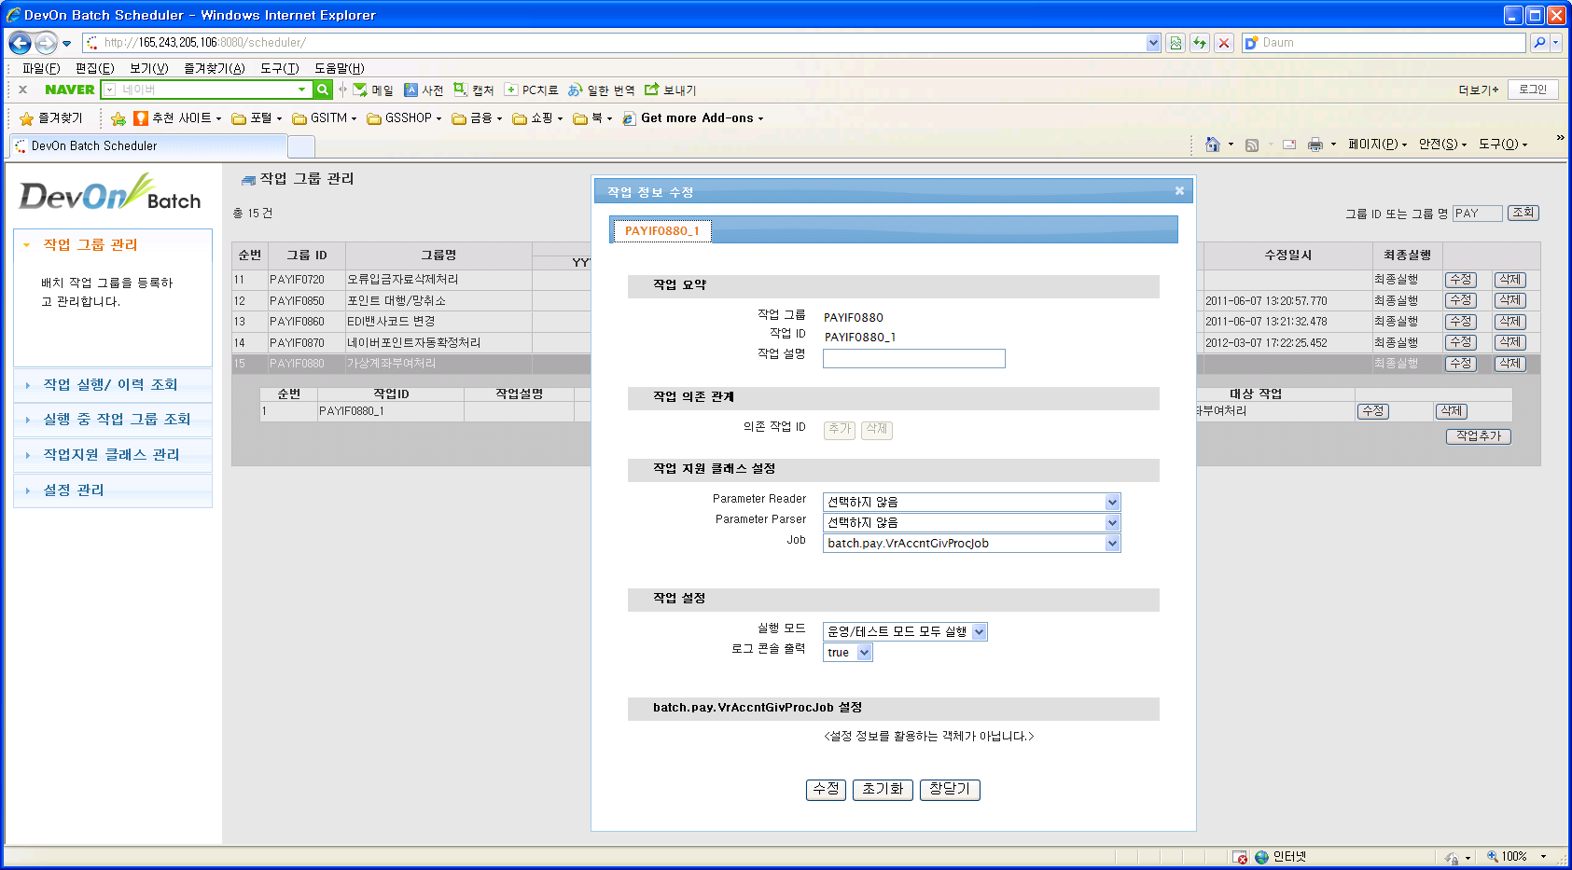
6. 데브온 배치서버 등록작업 6단계
- 작업그룹 상세에서 수정버튼 클릭하여 Job에서 클래스설정한다.

